Slide 1
課程發展與設計 新課綱實施現況 二位老師~
TOP GRADE
組員：吳明軒、徐慈伶、陳育傑
指導老師：吳雅玲老師

Slide 2
目錄
01
108課綱簡介
02
多元選修&學習歷程
03
訪談內容
04
結論

Slide 3
01
108課綱簡介

Slide 4
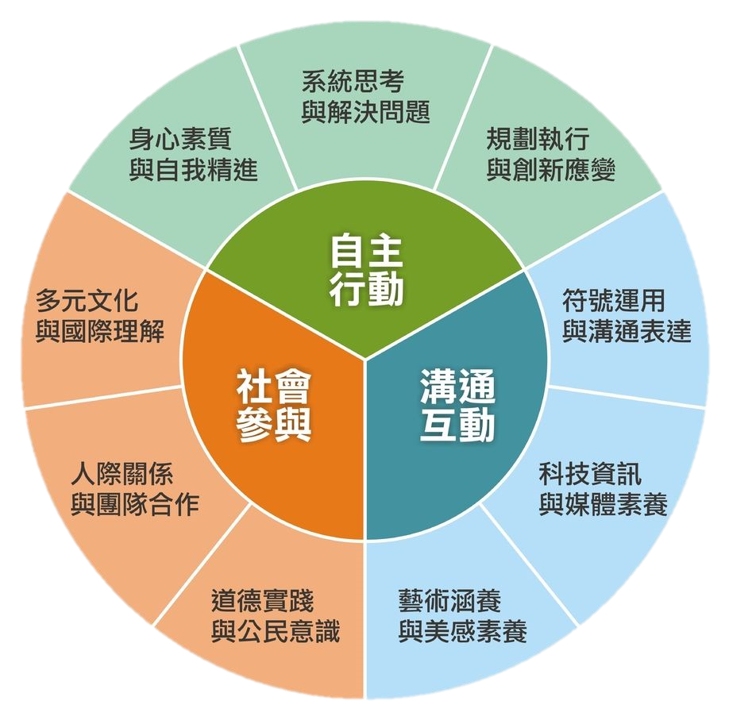
願景- 成就每一個孩子
理念
希望改變過去專注於知識與技能的教育方式，引發孩童學習動機，達成自動好的核心素養內涵

Slide 5














99課綱與108課綱差別
技高教育目標
教導專業知能
涵養核心素養，形塑現代公民
涵養職業道德
強化基礎知識，導向終身學習
培育實用技術人才
培養專業技能，符合產業需求
奠定生涯發展之基礎
陶冶道德品格，提升個人價值

Slide 6
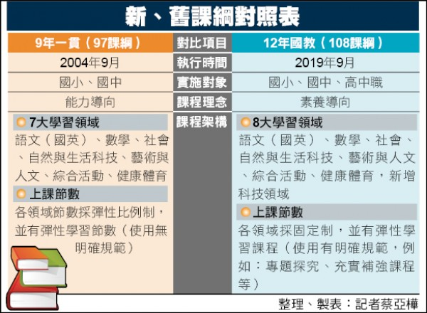


課程安排
八大領域：
語文、數學、社會、自然科學、藝術、綜合活動、健康與體育、科技
課程類型：
部定課程:
全國統一應學習的學科。
校訂課程:
學校自行設計的課程，鼓勵每間學校發展自己的特色。
Notes:
校訂課程包含：
校訂必修課程、選修課程、團體活動時間及彈性學習時間……等

Slide 7
02
多元選修&學習歷程

Slide 8






何謂「多元選修」
人人都選得上
不一定在學校上課
選擇的一種
至少六學分
由各校提供選課資訊
上課內容百百種
開課數量為班級數的1.2~1.5倍
可以跨班、跨年級、跨學程、跨校授課
選修分為:加深加廣選修、補強性選修、多元選修
畢業門檻180學分，選修佔54~58學分
有課程諮詢教師、課程說明會介紹課程規劃
內容包含:第二外語、實作體驗、大學預修課…等
Notes:
如同上面「108課綱簡要」所述，新課綱鼓勵學校發展自己的特色，目的也為的是能使學生能透過選修不同領域的課程，來探索自己的興趣性向，也能接觸與自己所學不同的學科。

Slide 9
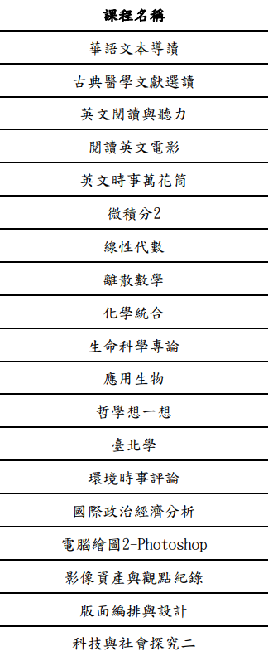
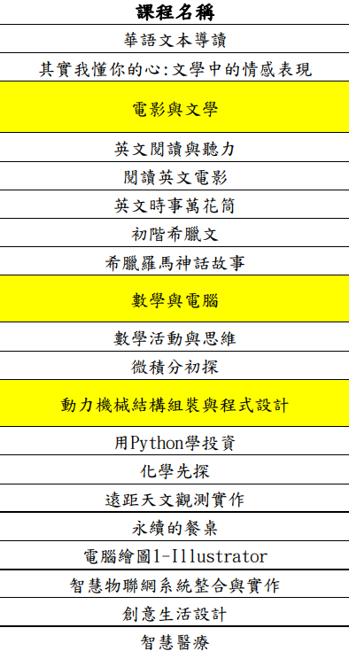
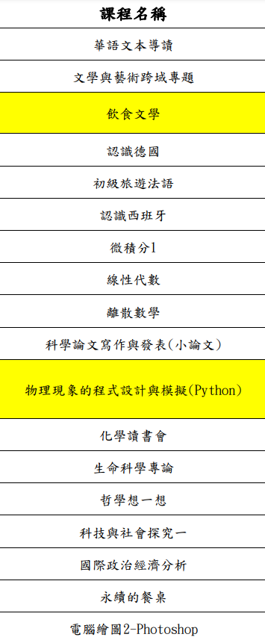
多元選修課程-上課內容多元化
Notes:
建中開設多元課程

Slide 10
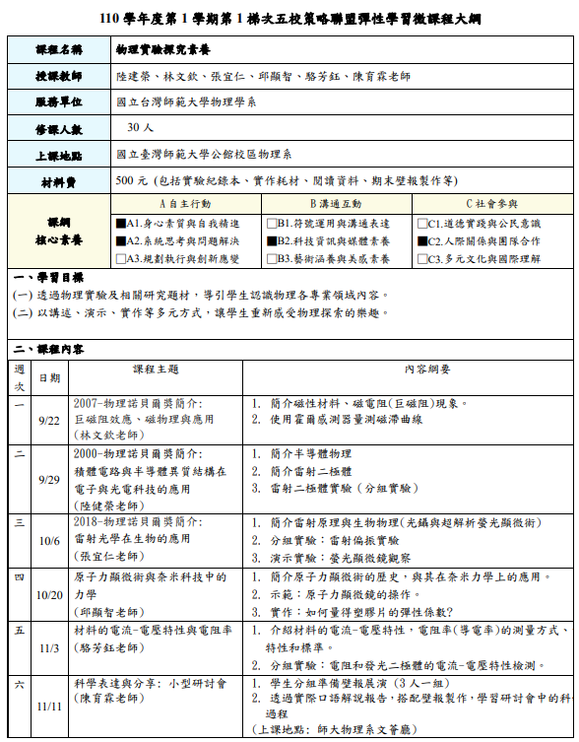
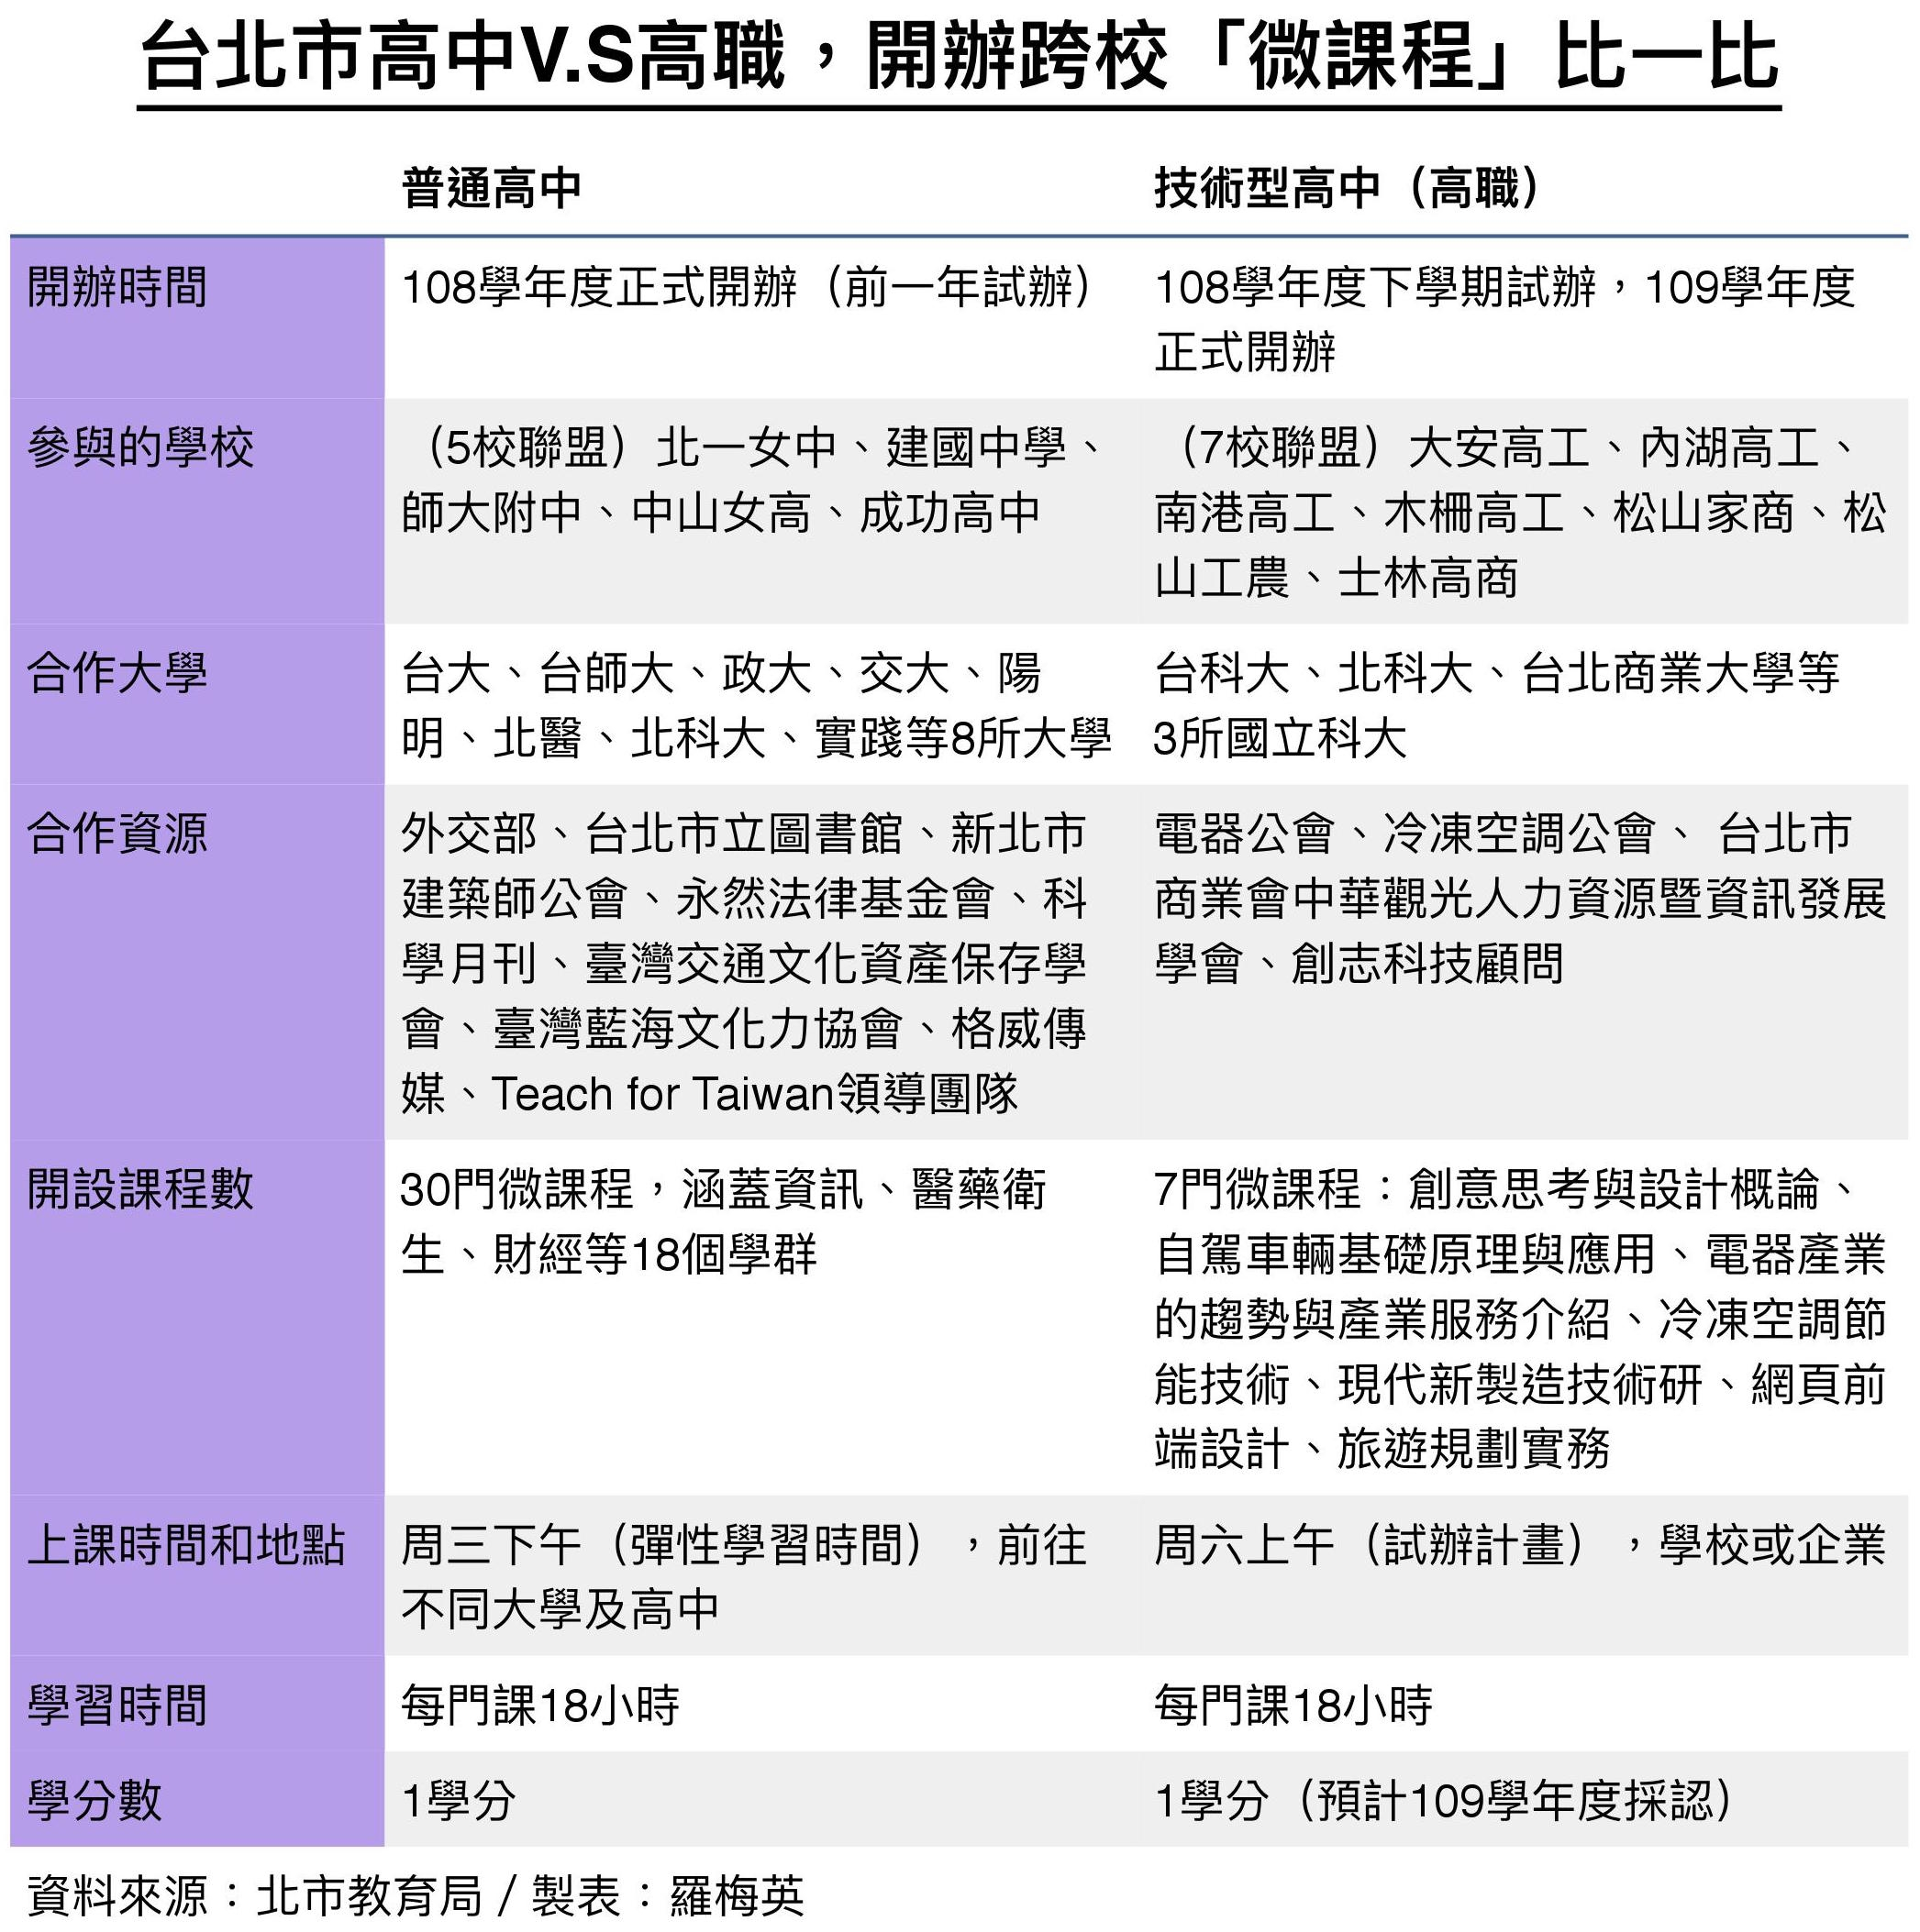
多元選修課程-跨校、跨領域學習

Slide 11
多元選修-選修資訊透明化
國立中央大學附屬中壢高級中學
校訂多元選修課程
五校策略聯盟彈性學習微課程大綱
國立臺東高級中學校定多元選修課程
Notes:
https://www.clhs.tyc.edu.tw/resource/openfid.php?id=21502

Slide 12
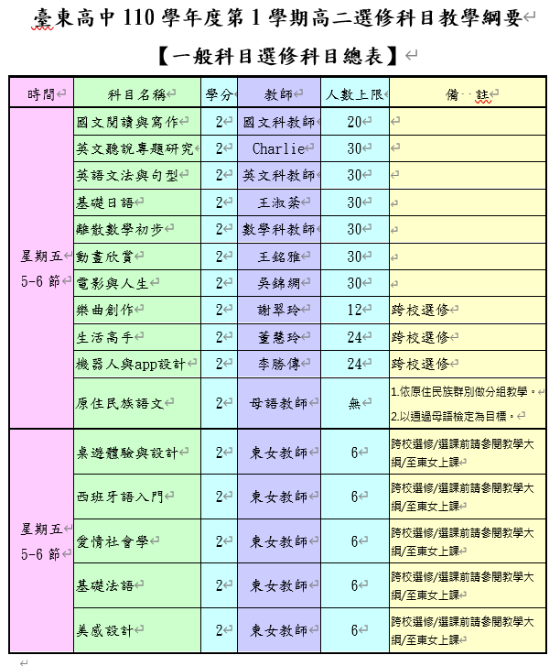
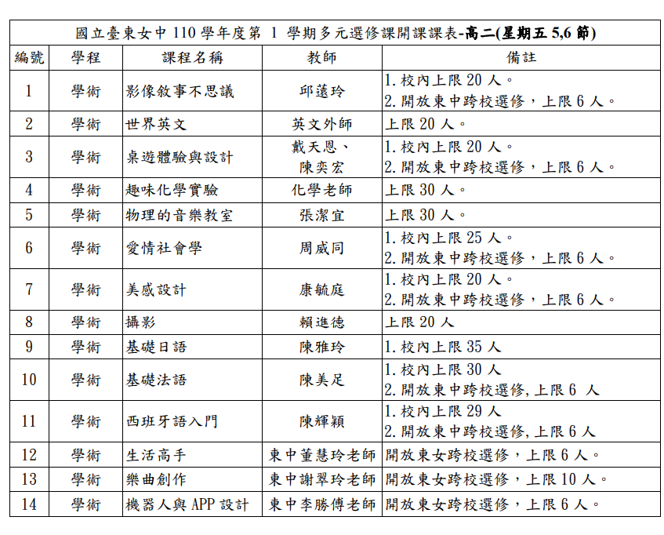
跨校(高中對高中)

Slide 13
多元選修-優缺點比較
優點：
學生可以透過多元選修，學習不同課程
藉由多元選修課程，添加學習歷程的學經歷
缺點：
熱門的課程，修習人數有限制，無法滿足所有人
跨校課程會有學生安全問題，需有更多保護措施

Slide 14
學習歷程檔案
95/100
為了使學生的升學壓力降低，於是學習歷程檔案制度於108年的高中階段正式實施。
鼓勵學生記錄自己的學習成果（可搭配多元選修，記錄學習歷程）。
學習歷程檔案分為四個部分：基本資料、修課紀錄、課程學習成果和多元表現。
不同於備審制度，學習歷程檔案更能呈現學生真實的學習歷程。
學習歷程檔案的實施，也統合了各大學的審查標準，使評量基準更加可量化。
內容:
基本資料
自傳、學習計畫
課程學習成果
修課紀錄
多元表現
其他資料

Slide 15
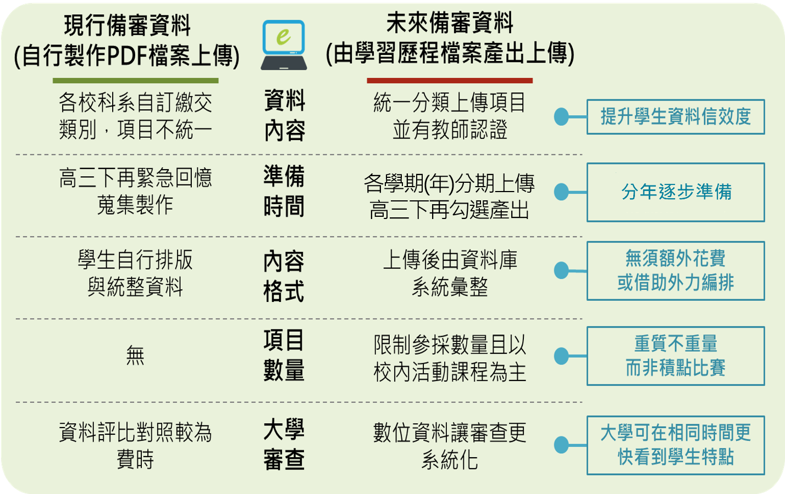
新舊備審資料差別

Slide 16
課程學習成果呈現形式
學期綜整學習成果、專題報告
上課筆記
考試卷
圖片、照片、影片
講義
展現學習的特色亮點
習作
學習單、報告簡報
有特色的作業或成果報告

Slide 17
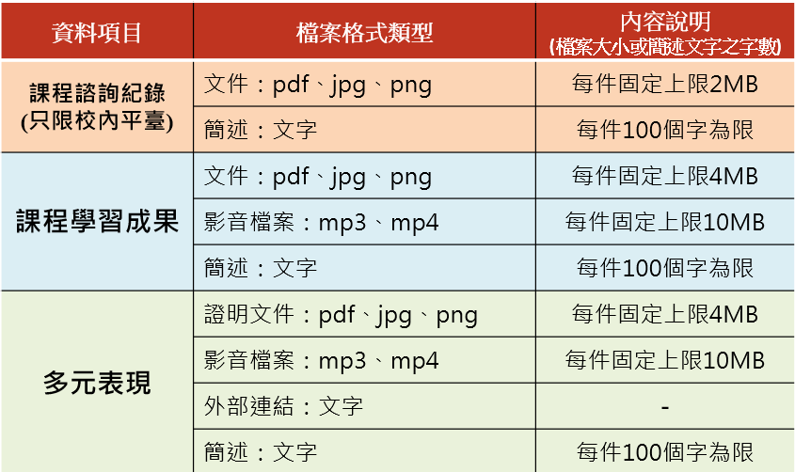
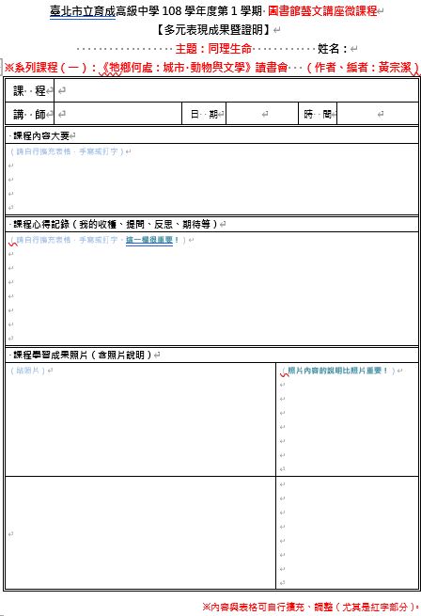
多元表現
學生學習歷程檔案的檔案格式、大小
上傳某一科目成果之檔案合計為１件
課程學習成果及多元表現每件成果可包含文件、影音檔及簡述

Slide 18
打破迷思
學生學習歷程檔案作為備審資料是成果組合，不包括獎懲紀錄、出缺勤紀錄。
沒有鉅細靡遺記錄學生高中學習過程，重質不重量，不是軍備競賽。
學生從甄選會/聯合會招生報名平臺勾選。學習歷程檔案，上傳招生單位平台。
大學只能看到學生勾選的資料，不是呈現學生在校全部的表現。
https://www.pttsh.ttct.edu.tw/resource/openfid.php?id=5456

Slide 19
打破迷思
不等同國中升學高中的超額比序項目，僅作為大學申請入學的參考資料之一部分 (各大學校系另有自訂項目)；不是每項都要具備，大學是綜合評量。
學生學習歷程檔案是現行大學申請入學第二階段備審資料的優化及數位化。
學生學習歷程檔案著重記錄學生上課作業或作品(課程學習成果)。
學生上傳作業請任課教師認證，經教師專業判斷為課程產出之成果

Slide 20
結論
學生學習歷程檔案建置，旨在紀錄學生高中三年學習過程，從中瞭解學生對於問題解決、探究能力及知識、技能及態度的成長與自主學習、溝通互動及社會參與的實踐，建置內容並非要特別艱深及具備標準答案，而是協助學生能盡量落實核心素養的願景及個人特質的學習表現。

Slide 21
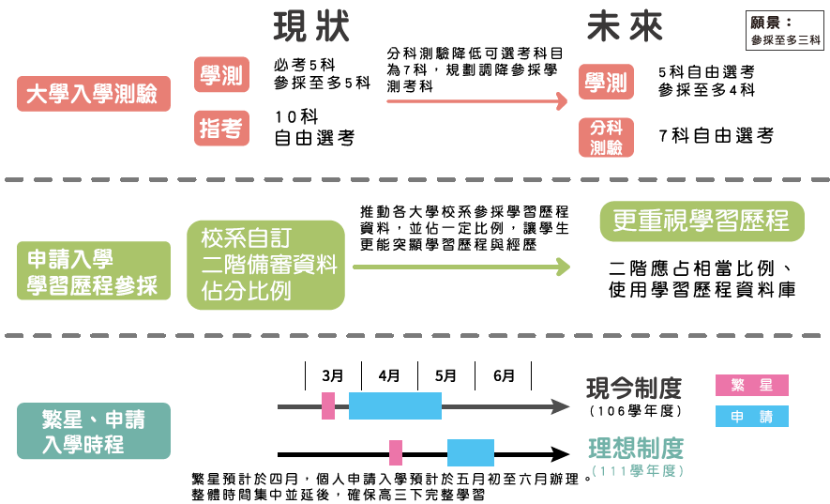
升學管道的改變(高中)
調整為五科選考非必考，且不使用五科總級分篩選，至多使用四科。
上調整繁星與申請時程(時程延後、集中辦理)，將集中並延至高三課程完全結束後，確保高三學習的完整性。

Slide 22
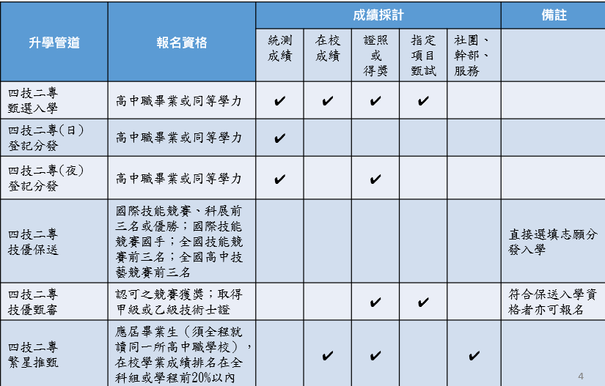
升學管道的改變(高職)
調整自108學年度起科技校院繁星計畫分發錄取生，無論放棄與否，一律不得報名當學年度四技二專甄選入學招生；各高職學校至多可 推薦人數由原本12名改為15名。。
四技二專甄選入學招生可選填志願提高為6 個志願。
四技二專日間部聯合登記分發入學招生採各 科彈性權重機制，國文、英文及數學之共同科目權重為1至2倍之間，專業科目權重為2 倍至3倍之間。

Slide 23
高中與高職學習歷程比重
升學大學
申請入學採計項目為學測成績 X (占比最多50%)+綜合學習表現P(占比至少50%)，綜合學習表現P 涵蓋資料審查以及招生單位自辦甄試項目，學習歷程檔案為綜合學習表現P參採資料之一。
升學四技二專小知識
技專校院甄選入學第二階段包含統測成績(占比至多40%，不可為0)及指定項目甄試成績，其中「學習歷程資料審查(備審)」及「專題實作及實習科目學習成果」此兩項合計占總成績比率不低於40%

Slide 24
學習歷程檔案-範例
星座查詢
茶具及泡茶方式
壽司品種介紹
Notes:
北港高級農工職業學校

Slide 25
03
訪談內容

Slide 26

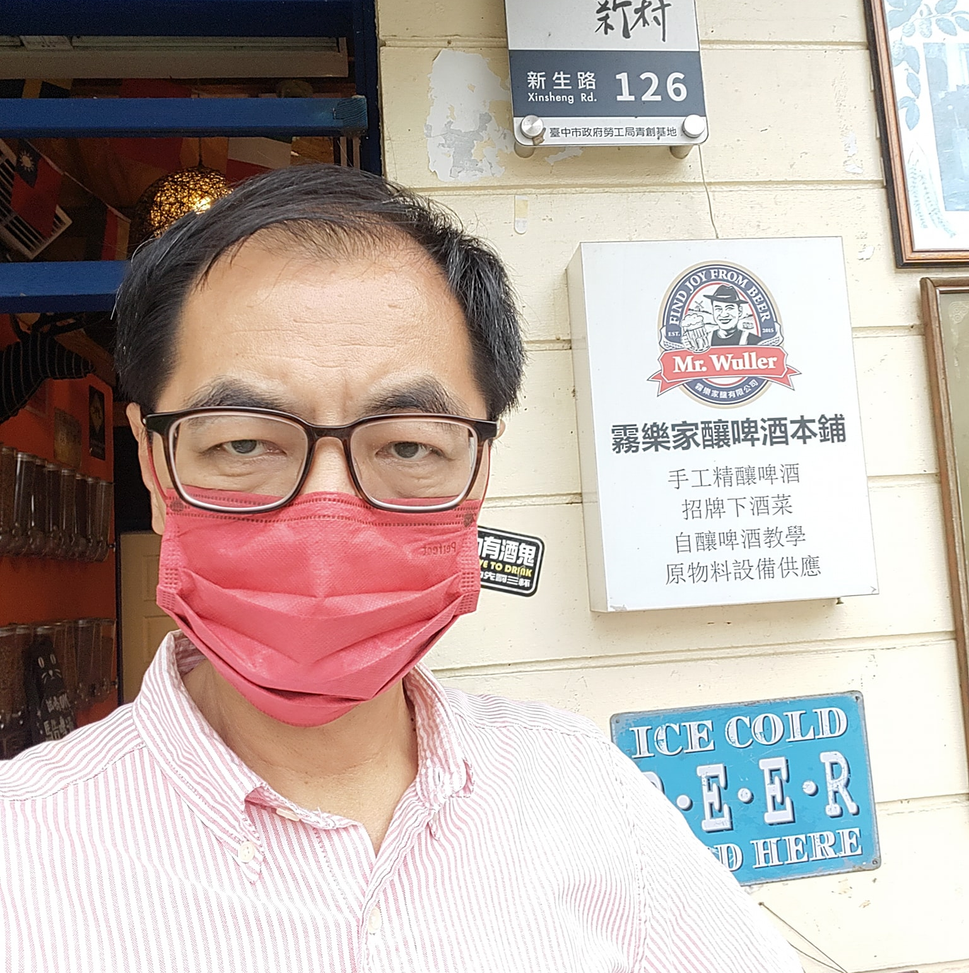
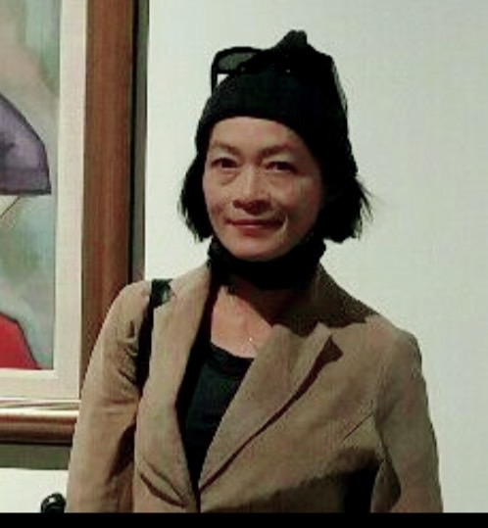



訪談老師
蕭梅娟老師
范勝傑老師
沈怡箴老師
台南 崇明國中
綜合老師、英文老師
台中 草屯高商
數學老師
台東 台東高中
英文老師

Slide 27
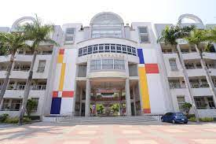
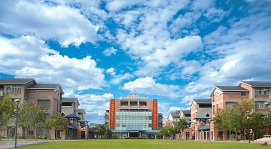
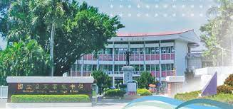



訪談學校
台南崇明國中
南投草屯商工
台東台東高中

Slide 28
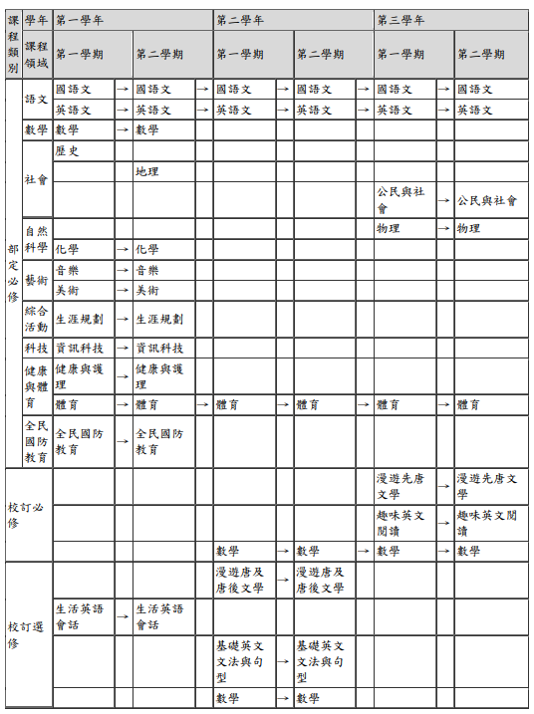
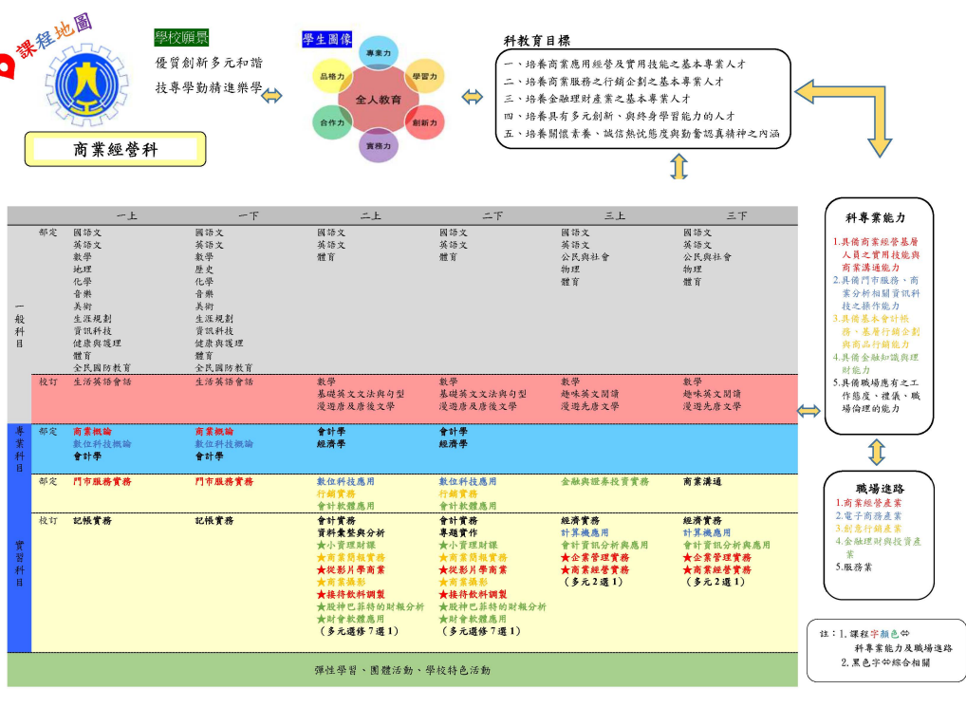
訪談學校課程地圖

Slide 29
108新課綱的教學和108課綱前的指導學生的方式有何不同？
108課綱的內容變多，除了原來學測題目外還要再增加素養題，但節數減少，且課程準備變多，所以在課堂上較為緊湊。 現在有增加外師計畫，讓學生能夠有native speaker的教育。 有全英文計畫，配合2030雙語教師，學生能夠得到更多資源。 | 教材內容相較過去大幅精簡，導致學生學習內容相對不完整。 上課方式相較過去並無太大區別，由於課程內容減少，上課時更多練習時間。 資訊科技發達，學生對文字閱讀能力下降，上課時會將學生的手機集中管理。
現在強調多元學習，因此課堂上常常採用雙語的方式進行授課。 上課方式相較過去並無太大區別，因為受綜合課的影響，原本就很喜歡分組式上課。 資訊科技發達，學生對文字閱讀能力下降，為了引發學生學習動機，會採取活動式、圖像式或影像式教學方法。

Slide 30
科技發展，請問學生對科技領域的參與意願如何?
意願很高，由於在平時就有在接觸手機遊戲的習慣，對於科技產品和資訊並不陌生。 因為東中是綜合高中，在高一時會有一些體驗課程，像是資訊科技，這些都能幫助同學參與科技領域。 在高二、高三的選修課或科展課程都能幫助同學更加理解科技領域的特色。 | 老師認為學生對跨領域素養課程參與意願不高。 原因一：由於使用手機的時間變多，思考模式變得相當片段，注意力下降，使得對上課都較無興趣。 原因二：推測由於是職業學校的關係，選擇了科系，幾乎等於對職涯確認，因此對於跨領域課程較不重視。
感覺學生對科技方面的學習很有興趣，推測是因為都市的學生接收資訊較多元。 由於科技的運用是都市日常，因此對資訊領域的學科耳濡目染。 另外要考慮學生的家庭背景，不同的環境，會影響學生跨領域的價值觀

Slide 31
目前貴校有哪修多元選修課程呢?
外師課程在幫助程度較佳的學生時，能有顯著幫助。 因為是跑班的，且通常沒有成績的壓力，因此比較難要求學生去很認真的參與，學生會拿自己的書過去讀，但老師若利用分組教學或遊戲競賽能提高參與度。 有許多的多元課程還有跨校的。 | 有不少多元課程，會由老師開課，帶領學生進行為期一學期的課程，例如:商業攝影課程、生活小物實作課程。 學生參與意願很高的，通常開設的多元選修課程很容易額滿，不過不確定是否每一個人都能選到想要的課程。
崇明國中主要實施於校定特色課程當中，有許多不同的課程可供學生進行選修，每個學生的課表都不完全相同。 在私立學校當中，採取了體制外的多元選修課程方式，例如:英文程度達標可以不用選修英文，利用英文課的時間去學習有興趣的科目。

Slide 32
老師的班級自主學習時間都在做什麼呢？
由於目前是高一的導師班，因此自主學習時間主要是規劃高二上的18周的讀書計畫。 學生會參加第八節，仍會上進度與考試，基本上沒辦法避免。 從109學年度已開始實施8:00到校上課，自112學年度起，升旗改為一周一次。 | 下學期111學年度，開始實施8:10分上課 高職當中，課程科目過多，導致學生大多沒有自主學習時間。 大多學生都會參加第八節，不過是第八節課，往往也是上主要科目為主，(規定不能上進度和考試)。
由於老師沒有導師班，因此不清楚自主學習時間主要有哪些活動。 觀察其他老師的班級，學生還是會參加第八節，並且上國英數等主要科目。 早自習還是和往常一樣，上午7:30到校，先有30分鐘的自習時間，接著15分鐘的打掃時間。

Slide 33
學生有製作學習歷程檔案？
學生一定要準備學習歷程檔案，且學校每學期都會督處班導去協助學生製作。 製作學習檔案可放入多益等等的證書，班導會協助製作，變成壓力會在高三的班導上，看到同事們都陷入水深火熱的情況。 | 學生多數不會平常就準備學習歷程檔案，反而有做的同學什麼都可以上傳，在準備升學時，挑選滿意的作品即可。 製作學習歷程檔案，並無開課教學製作，亦無老師帶領製作，學生要自行摸索。
學生多數不會平常就準備學習歷程檔案，反而有做的同學什麼都可以上傳，在準備升學時，挑選滿意的作品即可。 製作學習歷程檔案，並無開課教學製作，亦無老師帶領製作，學生要自行摸索。

Slide 34
04
訪談內容總結

Slide 35
「資訊科技」的應用使教學方式更具多樣性；但其便利性，也使學生的閱讀理解能力較以往下降。
學生對於「多元選修課程」的參加意願都很高，受歡迎的課常常額滿，表現出學生對於學習跨領域新知的動力。
校方並無開設相關學習歷程檔案的製作教學課程，學生需自行摸索，自行選擇出合宜的學習成果上傳。

Slide 36
結論
108課綱對於制度方面、升學方面有許多的變化，不過在實際教學方面明顯跟不上變化，最明顯的例子便是第八節的自主學習時間，大多還是上為了升學的考科。整體而言108課綱皆提出很理想的教育理念，只是台灣的教育還未適應期變化，或許再過幾能會有好的改善也不一定。

Slide 37
RESOURCES
12年國教／課程綱要-108課綱重點
108課綱最強懶人包：從學知識到學素養，8張圖看懂108課綱
12年國教／關於12年國教
【108課綱差異表】最新課綱改什麼？3分鐘帶你了解 6大要點
多元選修這樣選！打造個人化課表自主學習、展現亮點
【111大學考招】13張圖看懂學習歷程
108課綱－升學面
108課綱資訊網

Slide 38
THANKS! For Listening
Do you have any questions?

